Slide 1

SCUOLA DELL’INFANZIA
«I GIRASOLI»
PONTE PIETRA

Slide 2

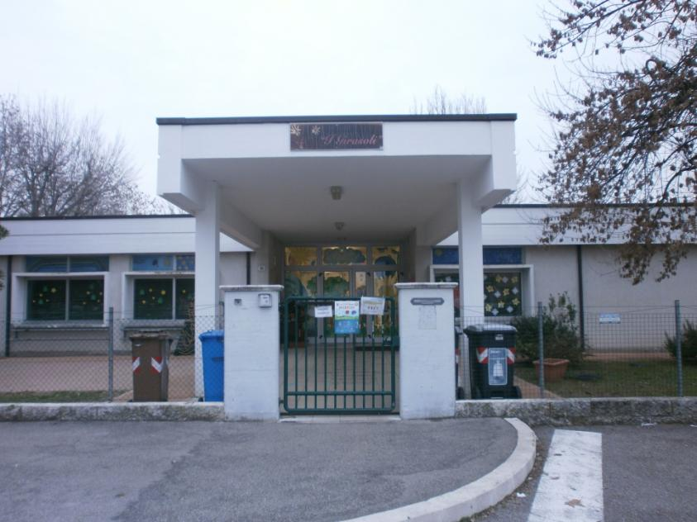
BENVENUTI!

Slide 3
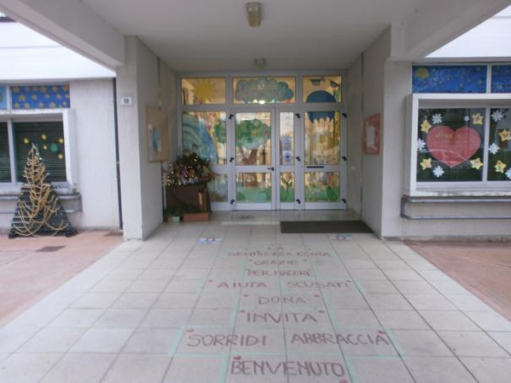
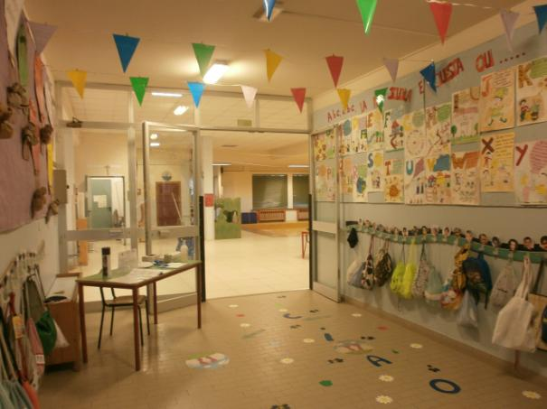
BENVENUTI!

Slide 4
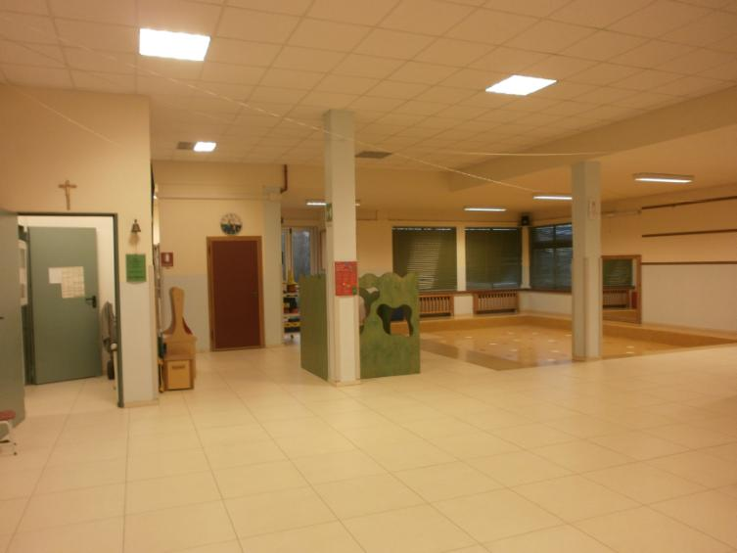
IL NOSTRO SALONE

Slide 5
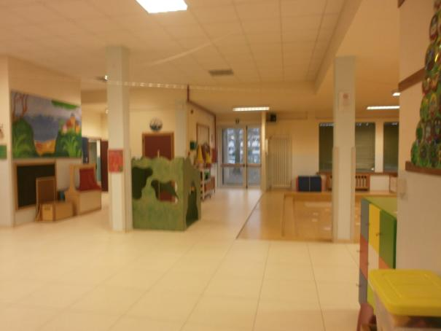
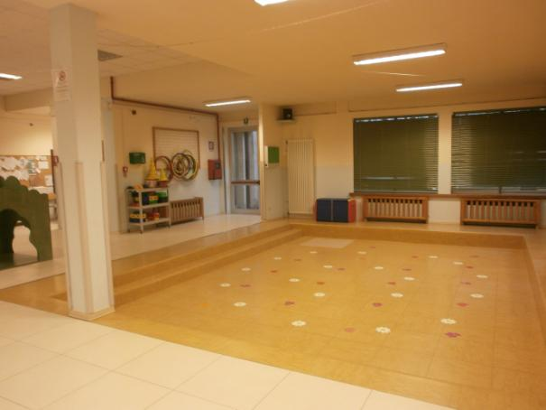
IL NOSTRO SALONE

Slide 6



3 SEZIONI:
VIOLE
TULIPANI
MARGHERITE

Slide 7

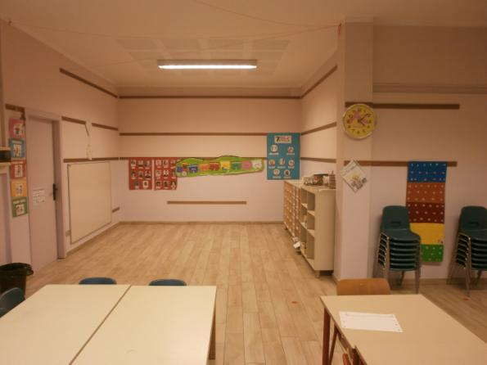
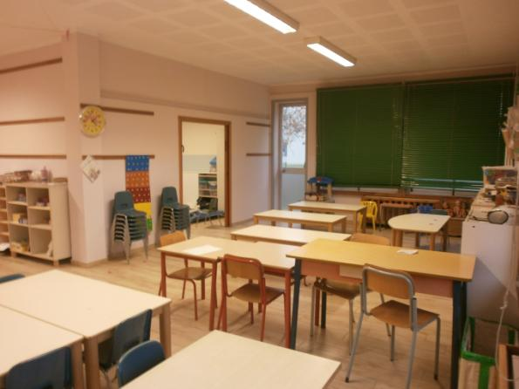
SEZIONE VIOLE

Slide 8
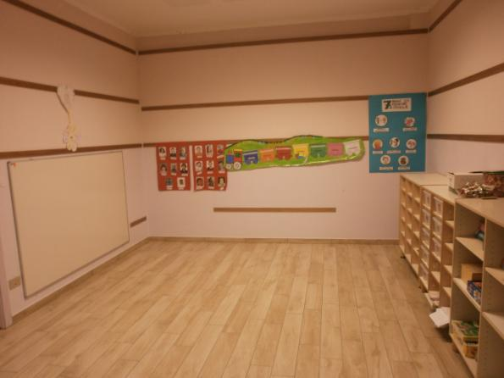
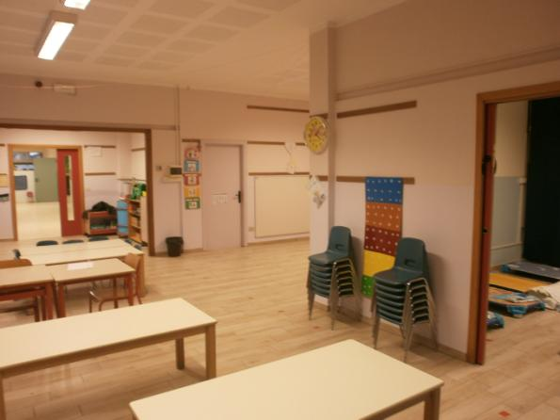
SEZIONE VIOLE

Slide 9
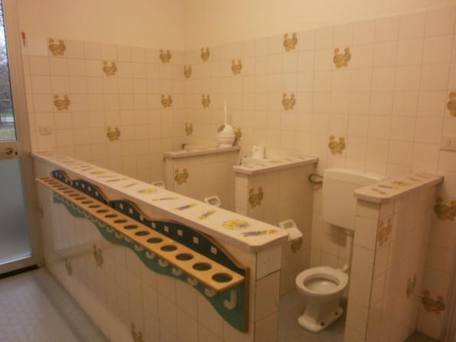
SEZIONE VIOLE

Slide 10

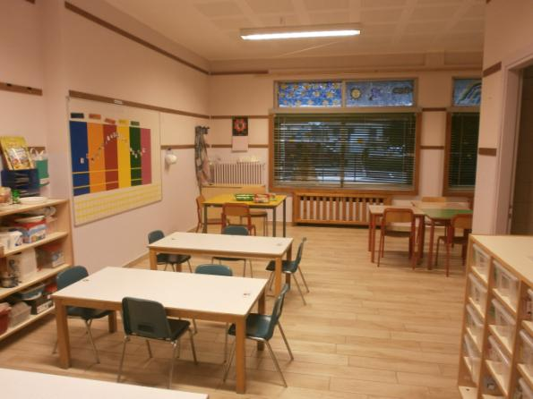
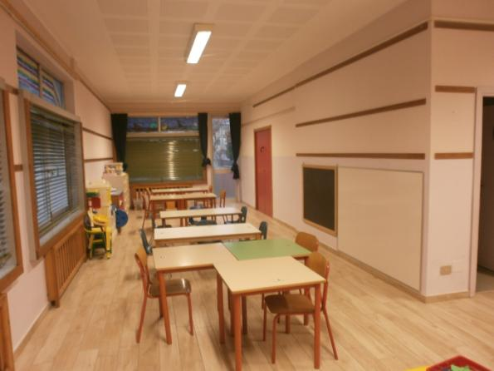
SEZIONE TULIPANI

Slide 11

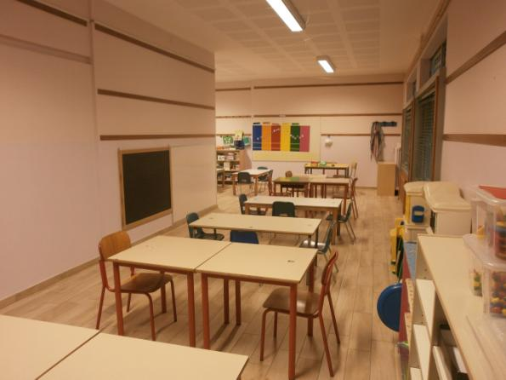
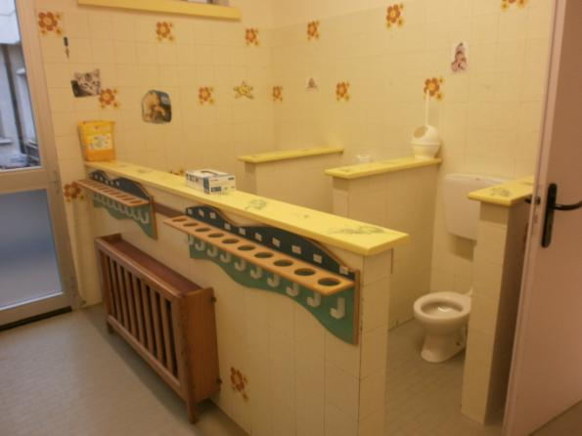
SEZIONE TULIPANI

Slide 12
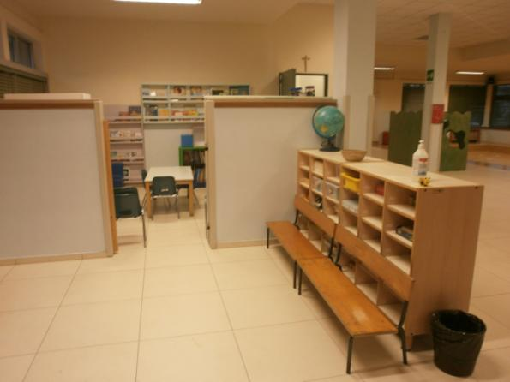
SEZIONE TULIPANI

Slide 13

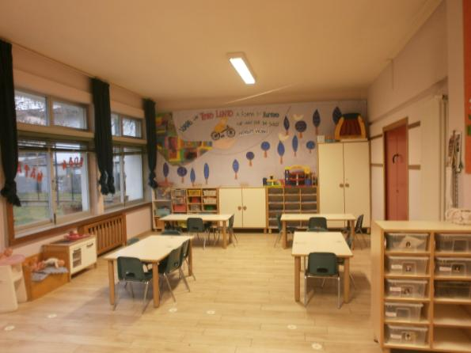
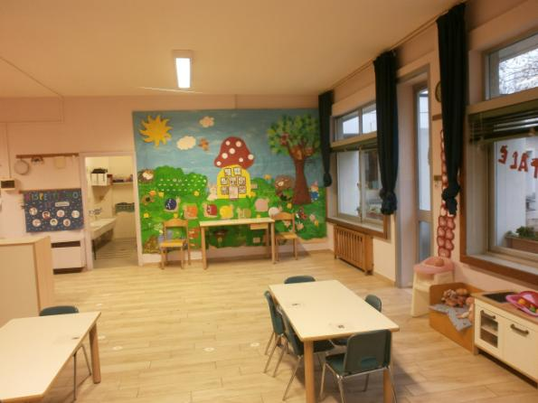
SEZIONE MARGHERITE

Slide 14
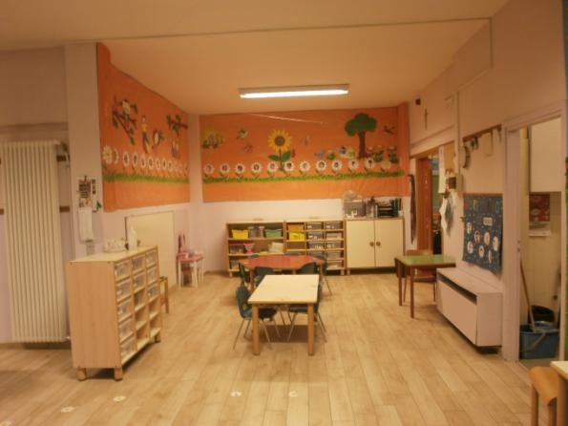
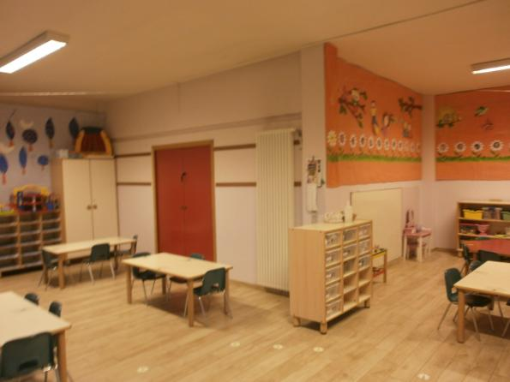
SEZIONE MARGHERITE

Slide 15

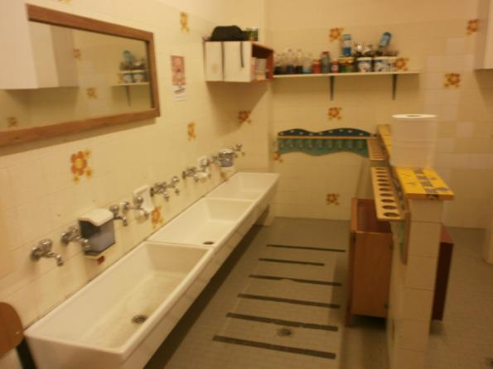
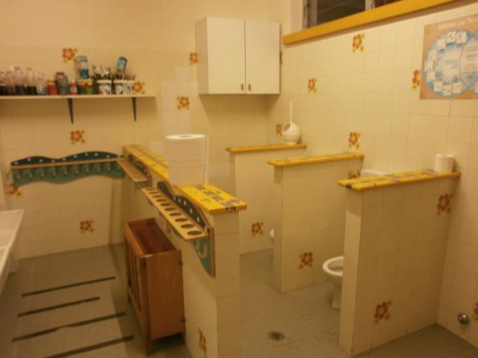
SEZIONE MARGHERITE

Slide 16
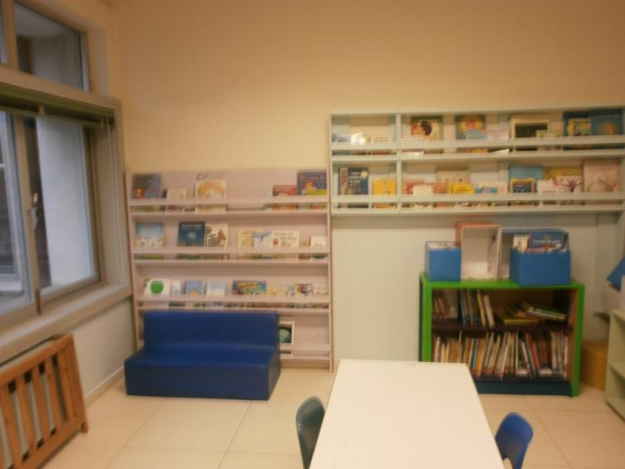
LA BIBLIOTECA

Slide 17
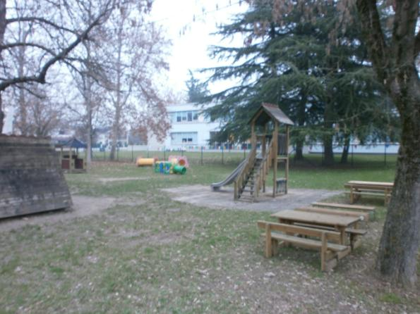
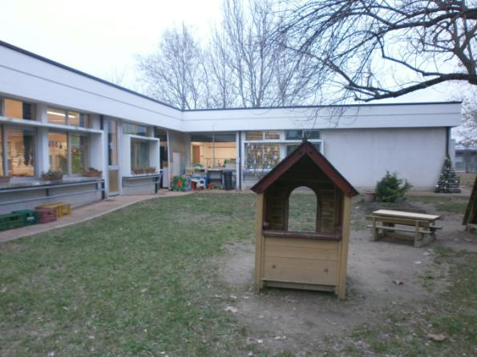
IL GIARDINO

Slide 18
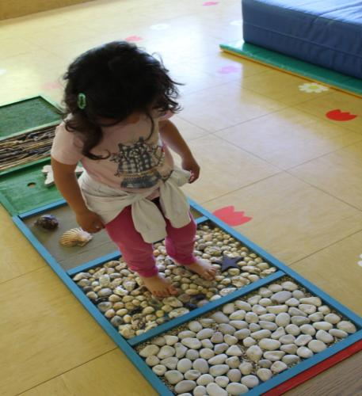
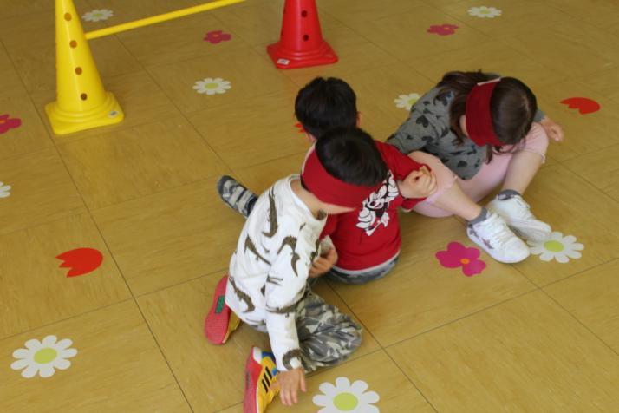
LE NOSTRE PROPOSTE
I GIOCHI PSICO-SENSO- MOTORI

Slide 19
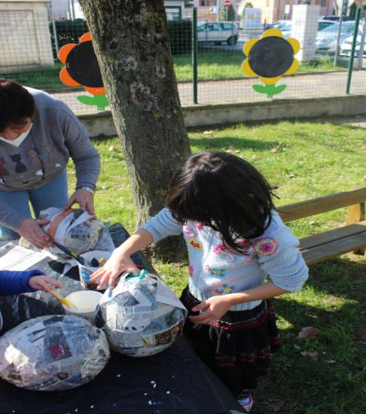
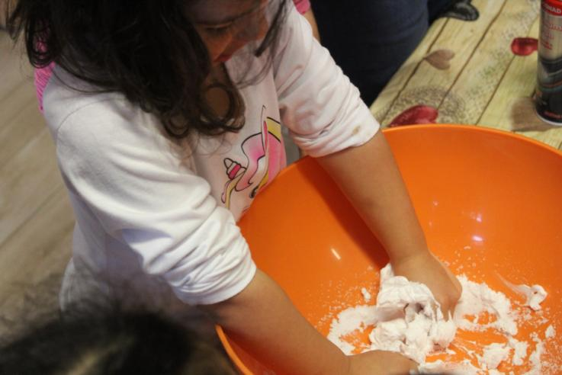
LE NOSTRE PROPOSTE
LE ATTIVITA’ DI MANIPOLAZIONE

Slide 20
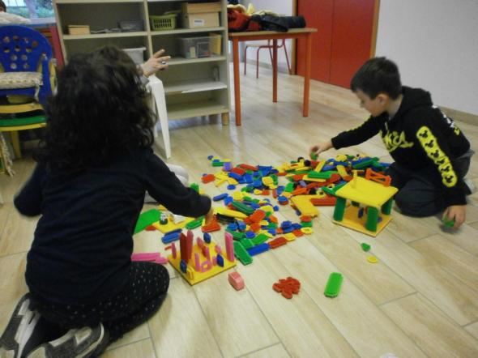
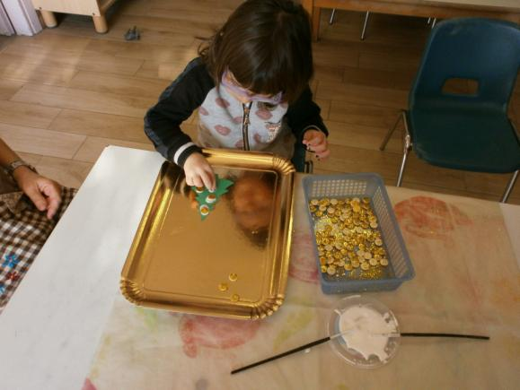
LE NOSTRE PROPOSTE
IL GIOCO COME METODOLOGIA PRINCIPALE DELL’APPRENDIMENTO

Slide 21
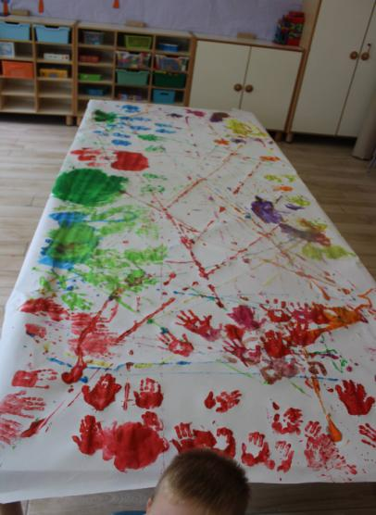
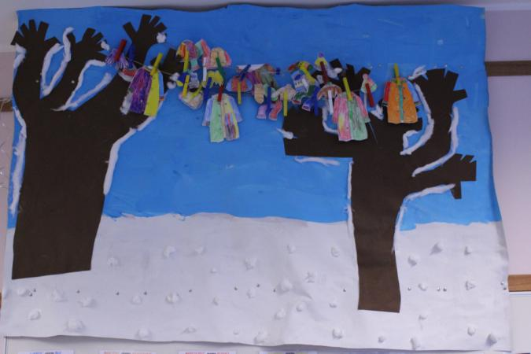
LE NOSTRE PROPOSTE
LE ATTIVITA’ ESPRESSIVE-ARTISTICO-CREATIVE

Slide 22
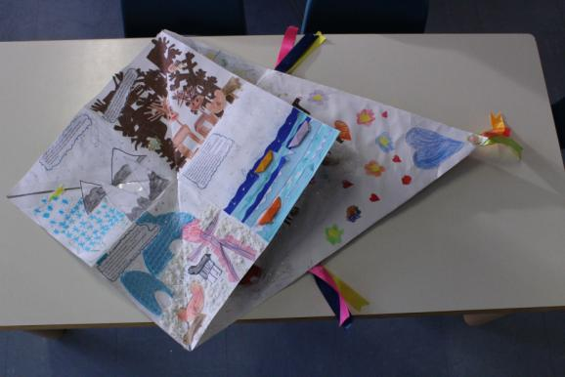
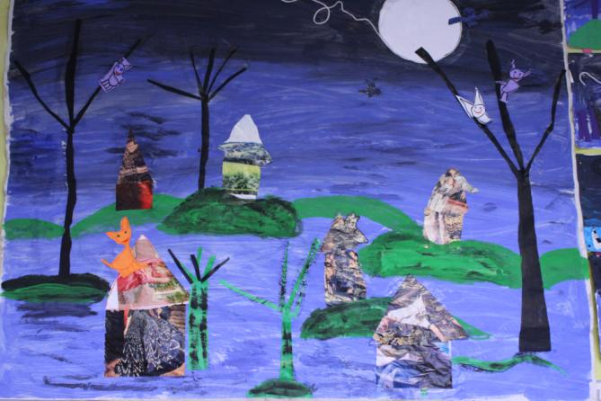
LE NOSTRE PROPOSTE
LE ATTIVITA’ ESPRESSIVE-ARTISTICO-CREATIVE

Slide 23
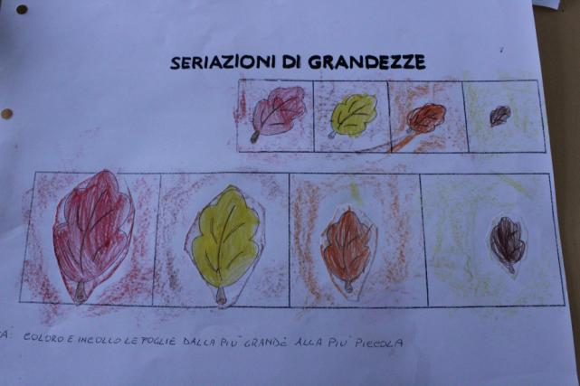
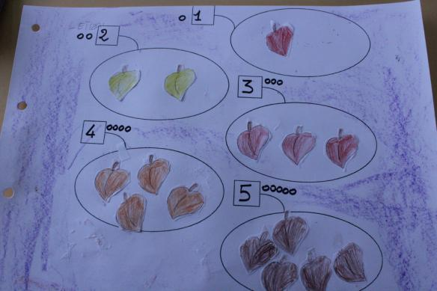
LE NOSTRE PROPOSTE
IL POTENZIAMENTO DEI PREREQUISITI

Slide 24
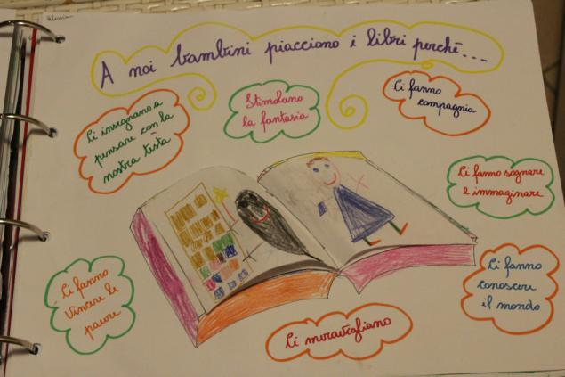
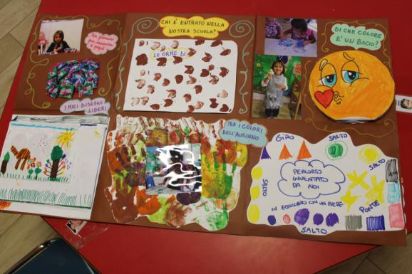
LE NOSTRE PROPOSTE
IL PROGETTO LETTURA

Slide 25
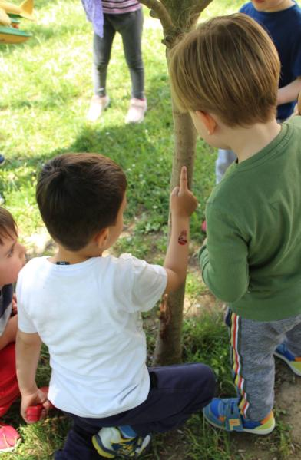
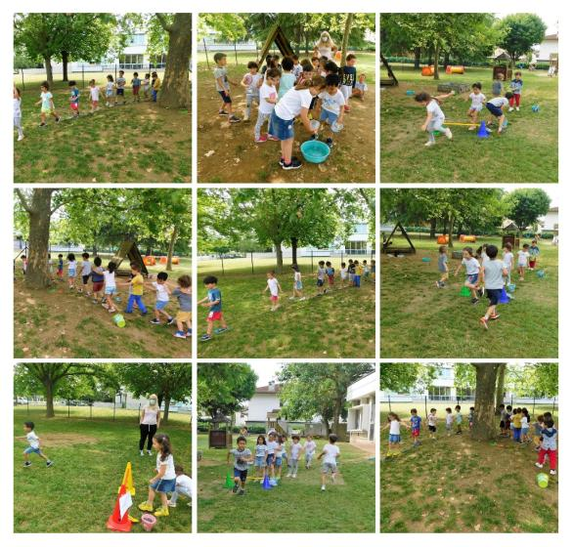
LE NOSTRE PROPOSTE
I GIOCHI E LE ATTIVITA’ ALL’APERTO

Slide 26
SCUOLA DELL’INFANZIA
«I GIRASOLI»
PONTE PIETRA
…TI ASPETTIAMO!!!!

